Slide 1

Construcción de aplicaciones móviles
MisFinanzas
Nicolas Rodriguez Castillo

Slide 2

Problema

Slide 3
Presentación de solución
Una aplicación móvil diseñada para ayudar a los usuarios a gestionar sus finanzas personales de manera efectiva.
MisFinanzas

Slide 4
Objetivos de la aplicación
Facilitar el registro y seguimiento de ingresos y gastos.
Proveer herramientas de análisis para una mejor toma de decisiones financieras.
Ofrecer una interfaz amigable y accesible para todos los usuarios.

Slide 5

Funcionalidades clave
Registro de Transacciones:
Ingreso manual de ingresos y gastos con categorización.
Visualización de Saldo:
Historial de transacciones recientes con información sobre la fecha, categoría, tipo de transacción y valor de la transaccion.
Análisis de Gastos:
Gráficos que muestran la distribución de gastos e ingresos.

Slide 6
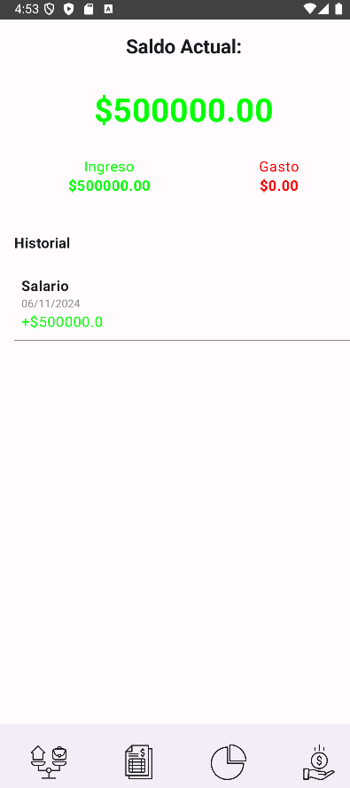
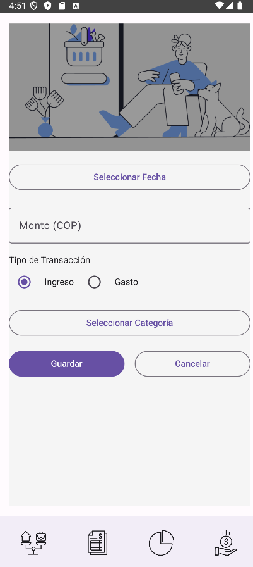
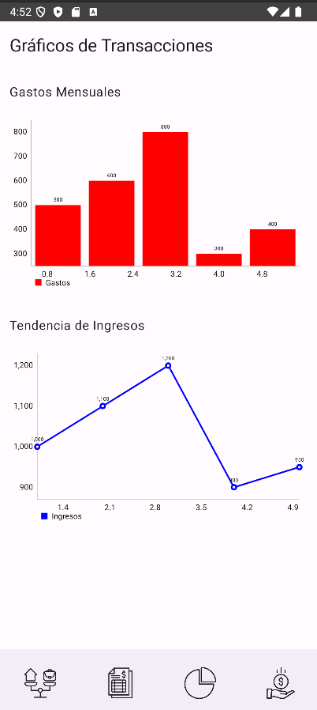
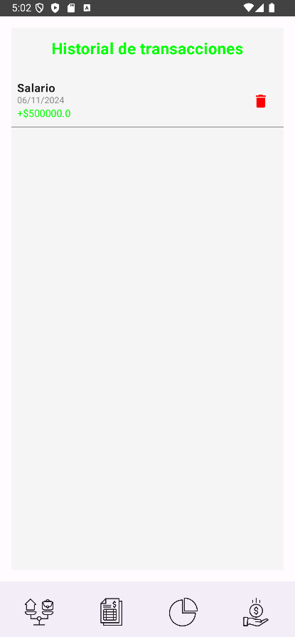
Funcionalidades MisFinanzas

Slide 7
Beneficios de la aplicacion
Control Financiero: Permite a los usuarios tener un control detallado de sus finanzas, reduciendo el riesgo de deudas innecesarias.
Toma de Decisiones Informada: Proporciona datos y análisis que ayudan a los usuarios a tomar decisiones financieras más acertadas.
Accesibilidad: Disponible en dispositivos móviles, permitiendo el acceso a la información financiera en cualquier momento y lugar.

Slide 8
Tecnologías usadas
Plataforma de Desarrollo
Android Studio:
La aplicación está desarrollada para el sistema operativo Android, aprovechando su amplia base de usuarios y compatibilidad con dispositivos móviles.
Lenguajes y Frameworks
Kotlin:
Lenguaje de programación principal utilizado por su concisión, seguridad y compatibilidad con Android.
Jetpack Compose:
Framework de UI moderno para construir interfaces de usuario de manera declarativa y eficiente.

Slide 9
Tecnologías usadas
Arquitectura y Patrones de Diseño
MVVM (Model-View-ViewModel):
Patrón de arquitectura que separa la lógica de la interfaz de usuario de la lógica de negocio, facilitando el mantenimiento y la escalabilidad.
Repository Pattern:
Gestión de datos centralizada que maneja la fuente de datos, ya sea local o remota.
Persistencia de Datos
Room Database:
Biblioteca de persistencia de datos que proporciona una capa de abstracción sobre SQLite, facilitando el almacenamiento y recuperación de datos.

Slide 10
Tecnologías usadas
Gestión de Navegación
Jetpack Navigation:
Componente para gestionar la navegación entre diferentes pantallas de la aplicación de manera sencilla y eficiente.
Dependencias y Bibliotecas Adicionales
Coroutines y Flow:
Manejo asíncrono de tareas y flujos de datos reactivos para una experiencia de usuario fluida.
Testing y Calidad de Software
JUnit:
Herramientas para pruebas unitarias, garantizando la calidad y fiabilidad de la aplicación.

Slide 11
Demostración de la aplicacion

